Slide 1
连通分量 & LCA
ZJNU 卢金民

Slide 2
在这之前
已经假设你已经掌握了：
1）基本建图技巧：邻接表数组 & 链式前向星
2）并查集判断图连通
3）各式各样的DFS
4）最小生成树（Prim算法和Kruskal算法）
5）最短路算法（SPFA、堆优化的Dijkstra）

Slide 3
连通分量（Connected Component）
强连通分量 （SCC）
双联通分量 （BCC）
具体又分为点双联通分量和边双连通分量。
定义：
SCC：有向图中任意两点能互相到达的连通块
点BCC：无向图中，删除任意点后仍然能联通的块
边BCC：无向图中，删除任意边后仍然能联通的块

Slide 4
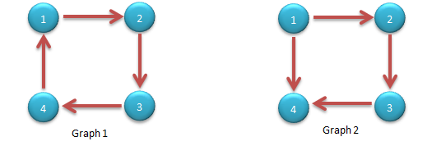
强连通分量 SCC
先来直观感受下：
G1是强连通，G2不是强连通，因为G2中，点2不能到点1

Slide 5
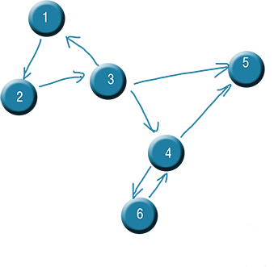
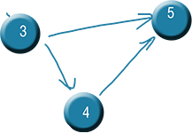
强连通分量缩点
缩点就是把分量中的点和边用一个点来表示
可以发现，SCC缩点之后是一个有向无环图

Slide 6
Tarjan算法求强连通分量
本质上就是DFS
需要在dfs的时候记录2个数组：dfn[]，low[]
dfn[x]代表x点dfs到的时间，即时间戳，可知在同一个dfs树的子树中，dfn[x]越小，则其越浅
low[x]代表在dfs树中，此点以及其后代指出去的边，能返回到的最浅的点的时间戳。

Slide 7
黑色数字代表dfn[]
红色数字代表low[]
1
1
1
2
2
1
3
3
1
5
4
4
4
5
5
6
6
5

Slide 8
Tarjan算法求强连通分量
在DFS的过程中，维护dfn[]和low[]，那么当搜索到一个点x，其dfn[x]==low[x]，那么说明此点在dfs树中，后代不能找到更浅的点，那么此点及其后代构成一个SCC。
具体的，我们用dfs+栈就可以轻松维护啦。
栈用来维护一个scc中有哪些点。

Slide 9
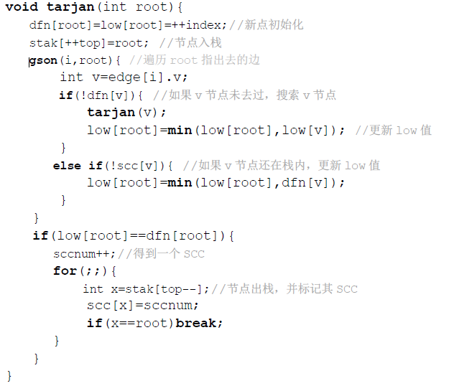
代码
#define gson(i,root) for(int i=head[root];~i;i=ed[i].next)

Slide 10
缩点后重建图
上述代码中，我们有个scc[]数组，表示x这个点所属的scc的编号。
那么建图的话，只需要遍历原有的边，如果边所对应的两个节点所属的scc编号不同，那么则添边，最后得到一个有向无环图。

Slide 11
例题：POJ 1236
给定一个有向图，N个点，求：
1) 至少要选几个顶点，才能做到从这些顶点出发，可以到达全部顶点
2) 至少要加多少条边，才能使得从任何一个顶点出发，都能到达全部顶点
N<=100?
这题数据范围比较小，实际上可以给得比较大。
复杂度为O（N+M）

Slide 12
思路
Tarjan算法求SCC，并缩点建图。
那么对于问题1，新的图中入度为0点的点数即是答案。
对于问题2，答案为max（入度为0的点的点数，出度为0的点数），因为对于每个入度或出度为0的点，需要连一条边来解决，那么将出度为0的点连向入度为0的点是最优的。
此外，如果最后SCC只有1个，那么问题2的答案应该特判为0。

Slide 13
边双联通分量
无向图中，删除任意边后仍然能联通的块
那么在此分量中的边一定不是桥
同时，不在此分量中的边一定是桥
所以用这个可以用来判桥
对于每个联通分量，删除任意一边连通性不变，其中可能含有割点，且其中的环与环不保证有公共边，但一定至少有1个公共点 。

Slide 14
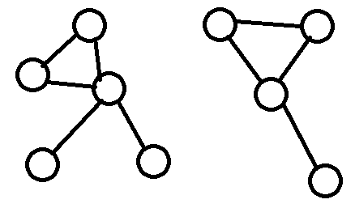
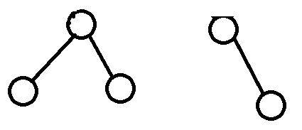
边BCC缩点建图
边BCC缩点建图后成森林，森林中的边都是桥。

Slide 15
Tarjan求边BCC分量
思路和求强连通分量差不多，在DFS的过程中，维护dfn[]和low[]，那么当搜索到一个点x，其dfn[x]==low[x]，那么说明此点在dfs树中，后代不能找到更浅的点，那么此点及其后代构成一个边BCC。同时如果dfn[x]<low[y] (y是dfs树中x儿子)，那么x与y的连边为桥。
建图：只需要枚举原来的边，看看两个点是否分别属于不同的BCC，若是，则连边。（同时此边乃桥，所以新图不会出现重边的情况）

Slide 16
代码
void tarjan(int root){
dfn[root]=low[root]=++index;//新点初始化
st[++top]=root; //节点入栈
gson(i,root){//遍历root指出去的边
int v=edge[i].v;
if(ef[i])continue;
ef[i]=ef[i^1]=1; //标记走过的边
if(!dfn[v]){//如果v节点未去过，搜索v节点
tarjan(v);
low[root]=min(low[root],low[v]);//更新low值
if (dfn[root]<low[v]){
//连接root与v的边是桥,注意判断时的符号
}
}
else low[root]=min(low[root],dfn[v]);
//与有向图区分，此处else不需要判别v节点是否在栈内
}
if(low[root]==dfn[root]){
bccnum++;//得到一个BCC
for(;;){
int x=st[top--];//节点出栈，并标记其BCC
bcc[x]=bccnum;
if(x==root)break;
}
}
}

Slide 17
例题 POJ 3177
有n个牧场，Bessie 要从一个牧场到另一个牧场，要求至少要有2条独立的路可以走。现已有m条路，求至少要新建多少条路，使得任何两个牧场之间至少有两条独立的路。两条独立的路是指：没有公共边的路，但可以经过同一个中间顶点。给出的图保证已经联通。

Slide 18
思路
在同一个边双连通分量中，任意两点都有至少两条独立路可达，所以同一个边双连通分量里的所有点可以看做同一个点。
缩点后，新图是一棵树，因为原图已联通。
现在就是要在树上添边，令所有点缩为一个边双联通分量。
答案就是(树上度为1的点数+1）/2。
设一个度不为1的点为根，那么每次可以选取两个LCA为根的叶子点连边，如此往复，显然是最优的，因为这是答案的下界（一条边至多缩掉两个度为1 的点）。

Slide 19
点双联通分量
无向图中，删除任意点后仍然能联通的块
那么在此分量中的点一定不是割点
同时，不在此分量中的边一定是割点
所以用这个可以用来判割点
对于点双联通分量，删除任意一点连通性不变，其中不含桥，环与环必定含有公共边，且公共点至少两个，简单圈中的点一定属于同一个点BCC，一般题中所谓的环路（circle）是指简单圈。

Slide 20
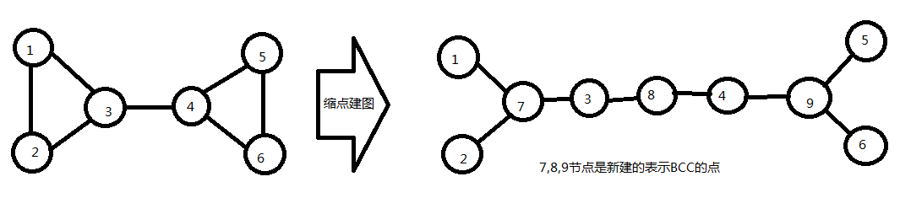
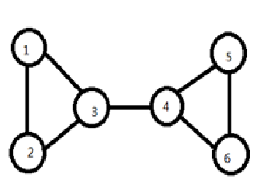
点BCC缩点建图
点BCC缩点建图后成森林，原来的点被保留，BCC与BCC之间必定经过割点，割点与割点不会直连，中间会连一个BCC虚拟点，不能用来判桥，因为桥会缩在BCC内，在这个树中，非割点只有一条边，其连着它属于的BCC。

Slide 21
Tarjan求点BCC分量
思路和之前的都差不多，在DFS的过程中，维护dfn[]和low[]，但栈中存的不是点，而是边，因为一个点BCC分量，实际上是对边进行划分，不再是点了。同时如果dfn[x]<=low[y] (y是dfs树中x儿子)，那么x为割点，对初始点要特判至少2个儿子才是割点。
建图：在DFS的过程中，将新边存到一个数组里，到时候遍历数组重新建图。

Slide 22
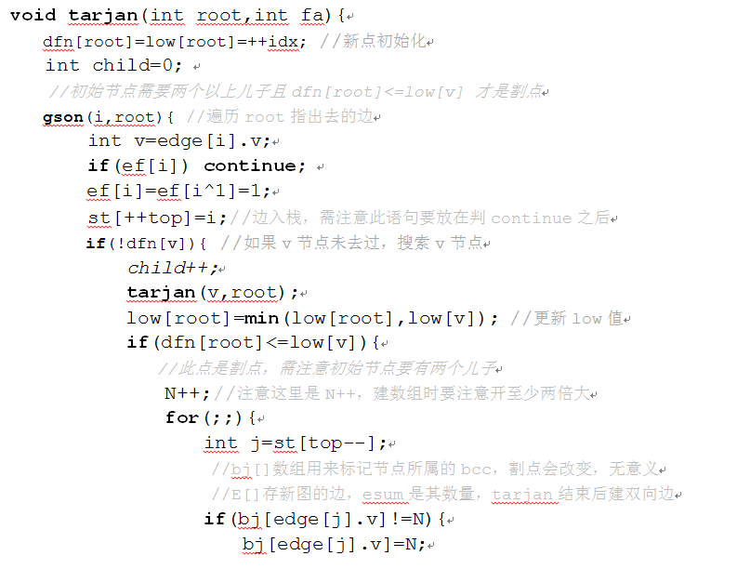
代码比较长，分2个PPT

Slide 23
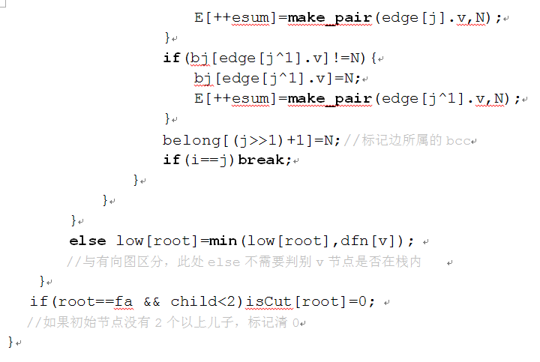

Slide 24
例题 HDU 3394
有一个公园有n个景点，公园的管理员准备修建m条道路，并且安排一些形成回路的参观路线。如果一条道路被多条路线公用，那么这条路是冲突的；如果一条道路没在任何一个回路内，那么这条路是多余的
问分别有多少条有冲突的路和多余的路

Slide 25
思路
首先非多余的边很明显是桥，因为其不在任何一个回路中。
那么冲突边是多个回路共用的边，注意此处的回路是简单回路，那么考虑点BCC缩点建图，如果一个点BCC里的边数大于点数，那么其至少2个环，其中的所有边的都是冲突边。如果点数等于边数，那么只有一个大环，没有冲突变，而点BCC中不存在点数少于边数的情况。

Slide 26
联通分量就讲完啦，总结：
划分后的的的单元块有大环存在，但并不是每个点都在大环上。
对于边双联通分量，删除任意一边连通性不变，其中可能含有割点，且其中的环与环不保证有公共边，但一定至少有1个公共点 。
对于点双联通分量，删除任意一点连通性不变，其中不含桥，环与环必定含有公共边，且公共点至少两个，简单圈中的点一定属于同一个点BCC，一般题中所谓的环路（circle）是指简单圈。
对于缩点建图后，其结构如下：
SCC缩点建图后，是有向无环图。
边BCC缩点建图后成森林，森林中的边都是桥。
点BCC缩点建图后成森林，原来的点被保留，BCC与BCC之间必定经过割点，割点与割点不会直连，除了割点的原来的点只有一条边，且连着其属于的BCC。

Slide 27
然后就是LCA
什么是LCA？LCA就是所谓的树上最近公共祖先

Slide 28
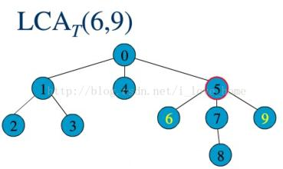
示意图

Slide 29
求LCA的几种常见算法：
1）离线Tarjan（又是他，没错，这个人发明了超级多算法..）复杂度O（N）
2）在线ST算法（这个比较烦，不推荐）复杂度O（NlogN）
3）树链剖分 时间复杂度O(NlogN)
4）倍增 时间复杂度O(NlogN)
离线Tarjan，在线的话推荐第4种写法。

Slide 30
Tarjan算法求LCA
所谓离线算法，是指首先读入所有的询问（求一次LCA叫做一次询问），然后重新组织查询处理顺序以便得到更高效的处理方法。
Tarjan算法是基于并查集的。
搜索到一个点root，设其为LCA，新建一个集合，每dfs 完一个子树后，将其所有点并到当前集合中，再搜索下一个子树的时候，搜到一个点x，其询问的y已经在集合中，那么他们的lca就是root 。

Slide 31
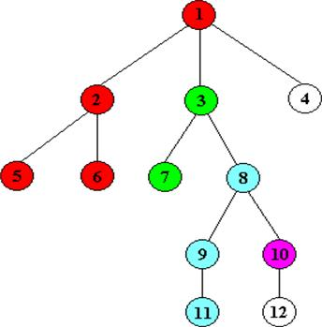
3
搜索完1,2,5,6时，它们都并到了一个集合当中，那么询问（7,2）时发现2所在集合的父亲为1，那么其LCA就是1。
当3这个子树搜索完毕的时候，将3所在的集合全部并到其父节点1中。

Slide 32
代码
int getf(int x)//这个是并查集找根函数，此处略
void tarjan(int u){
int i,v;
fa[u]=u;
for(i=head[u];~i;i=ed[i].next){ //链式前向星写法
v=ed[i].v;
if(! vis[v]){
tarjan(v);
fa[v]=u; //将此点所在集合并到父节点
}
}
vis[u]=1;
for(i=1;i<=m;i++){ //处理此点的询问
if(u is from && vis[ask[i].to])ask[i].ans=getf(ask[i].to);
if(u is to && vis[ask[i].from])ask[i].ans=getf(ask[i].from);
}
}

Slide 33
倍增求LCA
设dep[X]为x点在树上的深度，f[i][j]是从i点出发，向上走2的j次步后的点。
那么f[i][0]=i;
#define rep(i,a,b) for(int i=a;i<=b;i++)
rep(k,1,16) //假设10W个点
rep(i,1,n)f[i][k]=f[f[i][k-1]][k-1]; //处理f数组

Slide 34
代码
int lca(int x,int y){
if(dep[x]<dep[y])swap(x,y);
//令x为深度较深的点
drep(i,16,0)if(dep[f[x][i]]>=dep[y])x=f[x][i];
//让x向上走到与y同一深度
if(x==y)return x; //如果直接是lca，直接返回
drep(i,16,0)if(f[x][i]!=f[y][i])x=f[x][i],y=f[y][i];
//x，y同时向上走，直到父节点相同
return f[x][0]; //返回父节点
}

